Slide 1
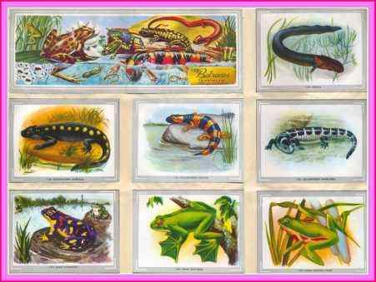
HABITAT DE LOS REPTILES
Los reptiles son criaturas con una gran capacidad de adaptación, que han evolucionado para ocupar una increíble variedad de ambientes. Pueden encontrarse reptiles en cada clase de hábitat concebible, desde el desierto más seco y caluroso hasta la selva más húmeda y vaporosa. Los reptiles viven en distintos ambientes, existe incluso una especie de lagarto marino, la iguana marina de las islas Galápagos, que se alimenta a menudo bajo el agua.

Slide 2
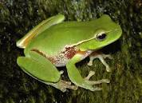
LOS ANFIBIOS
El agua es una parte esencial de la vida de los anfibios .El agua dulce mantiene la humedad de la piel de los anfibios y es necesaria para la reproducción , principalmente en especies que pasan toda o una parte de su vida como larvas acuáticas . En hábitat acuáticos o encharcados , el agua pasa rápidamente áreas secas los anfibios corren el riesgo de perder más agua de la pueden coger.

Slide 3
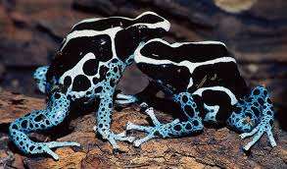
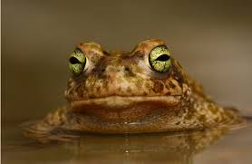
CARACTERÍSTICAS DE LOS ANFIBIOS
-Son vertebrados adaptados a la vida acuática y terrestre. - Tienen el cuerpo recubierto solo por su piel, provistas de glándulas mucosas. - Tienen 4 extremidades adaptadas para la natación. - Poseen doble Respiración, pulmonar y cutánea.
La Circulación es Vascular.
-Se reproducen sexualmente.

Slide 4
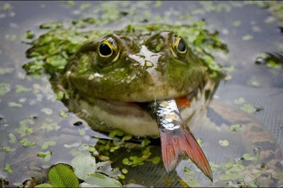
ALIMENTACION DE LOS ANFIBIOS
La alimentación se basa en los vegetales durante la fase larvaria y está compuesta por artrópodos y gusanos en el estado adulto.^{[2]} La principal fuente de alimentos en el estado adulto la constituyen los insectos, como los coleópteros, y otros invertebrados, como orugas de mariposa, gusanos de tierra y arácnidos.

Slide 5
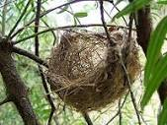
Hábitat de las aves
Por otra parte, una gran variedad de nichos dentro de cada hábitat suelen ser frecuentados por las aves, desde la copa de los árboles hasta considerables profundidades marina. Su sobrevivencia dependerá de que sus hábitats sean respetados, recuperados y fomentados por quien los ha ido destruyendo paulatinamente: el hombre.
son los únicos vertebrados capaces de volar largas distancia
no todas las aves vuelan o lo hacen tan prolongadamente-, sus hábitats y nichos suelen cambiar tanto en el transcurso diario como en ciclos anuales.

Slide 6
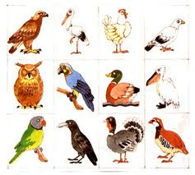
Alimentación de diferentes aves
Lo que comen las aves varía según las especies y el lugar donde viven.
Las aves con más frecuencia comen frutas, plantas, semillas y néctar.
Algunas también comen pequeños animales, peces y carroña (carne de animal descompuesta). Otras comen insectos o gusanos. Hay pájaros que se alimentan de crustáceos, como el eufausiáceo y el camarón

Slide 7
Características de las aves
El cuerpo se encuentra recubierto de plumas que mantienen el calor e intervienen en el vuelo. *Las extremidades anteriores están transformadas en alas. *Los músculos pectorales están muy desarrollados, y permiten el movimiento de las alas. *La piel es delgada y flexible, de forma que los músculos se puedan mover con gran facilidad durante el vuelo. *Poseen huesos huecos y sacos aéreos que hacen el cuerpo más liviano.
VIDEO

Slide 8
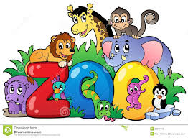
GRACIAS POR SU ATENCIÓN

